Slide 1

Data center efficiency
Ngosa gathams eng.

Slide 2

Agenda
Data Center Overview
  What are we talking about?
Data Center Classification
  What should we know?
Data Center Preparation
  What should we do?

Slide 3
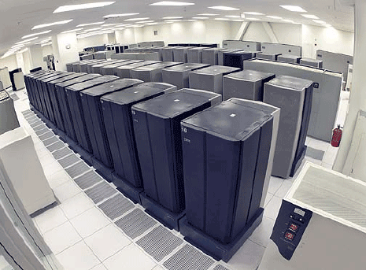
Data Center Overview
What are we talking about?

Slide 4


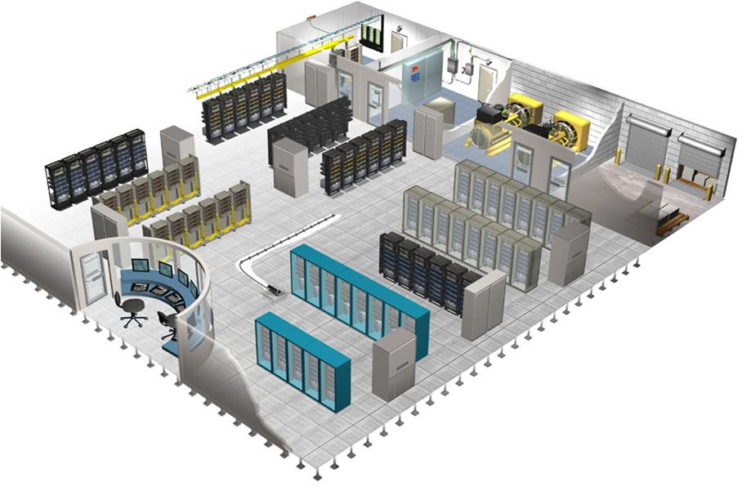

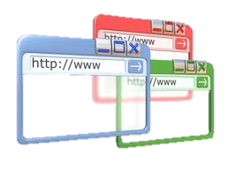


Data Center Overview
What is a Data Center?
A Data Center is a factory that “Transforms” and “Stores” bits
All that we observe in the digital domain, from:
the Web Pages
the Archive of our Phone Calls
the temporary Storage of an SMS in order to find the destination mobile phone switched on
up to our eMail and Facebook profile
are stored somewhere in the world.
These places are the Data Center

Slide 5
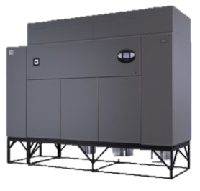
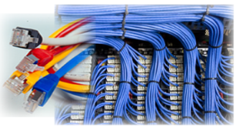


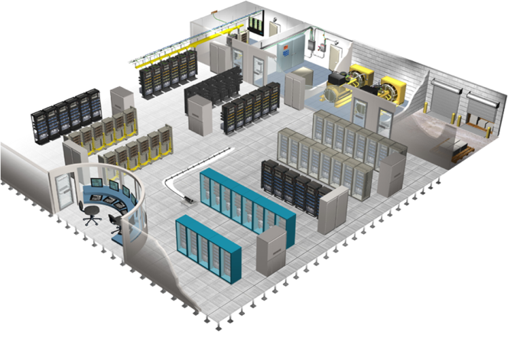
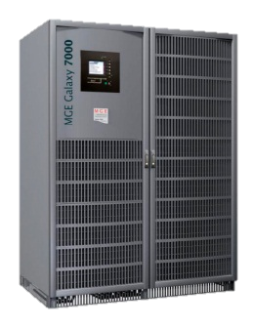
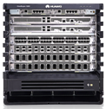


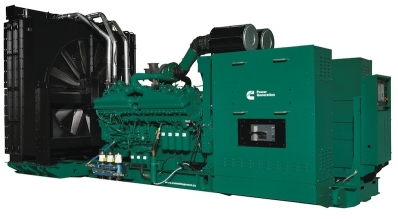
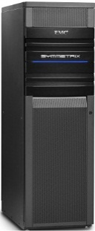
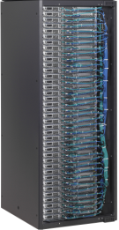
Data Center Overview
Data Center - Main Components
CRAC
(Computer Room Air Condition)
IT
Cabling
IT
LAN (Local Area Network)
IT
UPS
(Uninterruptible
Power Supply)
WAN
(Wide Area Network)
Server
Electrical Generator
IT
Storage
IT
IT
SAN
(Storage Area Network)

Slide 6
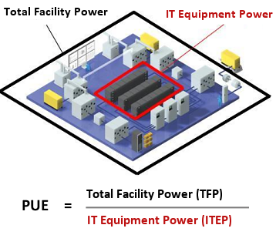
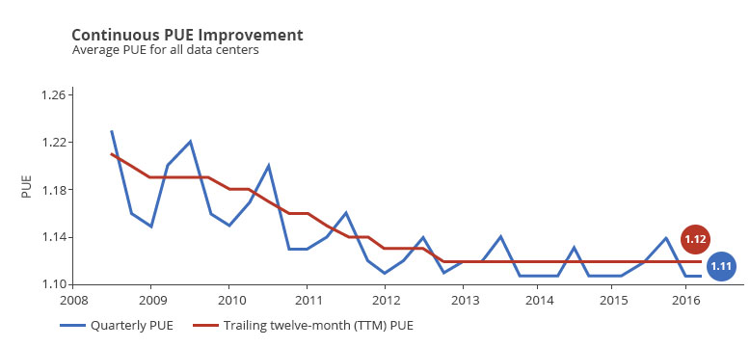

Data Center Overview
Data Center – Energy Metrics
Power Usage Effectiveness (PUE) : metric used to determine the energy efficiency of a data center
A PUE of 2.0 means that for every watt of IT power, an additional watt is consumed to cool and distribute power to the IT equipment.
An ideal PUE would be 1.0, meaning all the power brought to the data center is used for computing

Slide 7
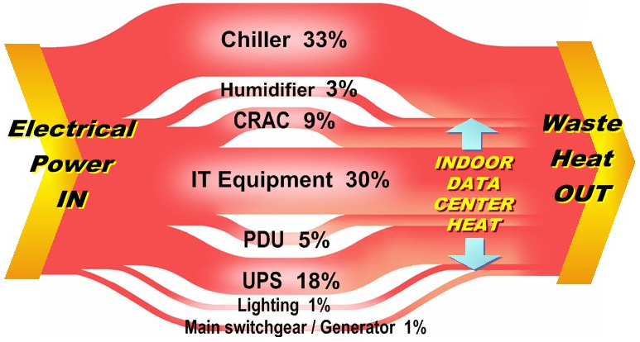
Data Center Overview
Data Center - Consumption
PUE = 3.3
IT Equipment 53% - 59%
Today….
PUE = 1.89 – 1.7
Notes:
CRAC – computer room air conditioning
PDU – Power distribution unit
UPS – Uninterruptible power supply

Slide 8

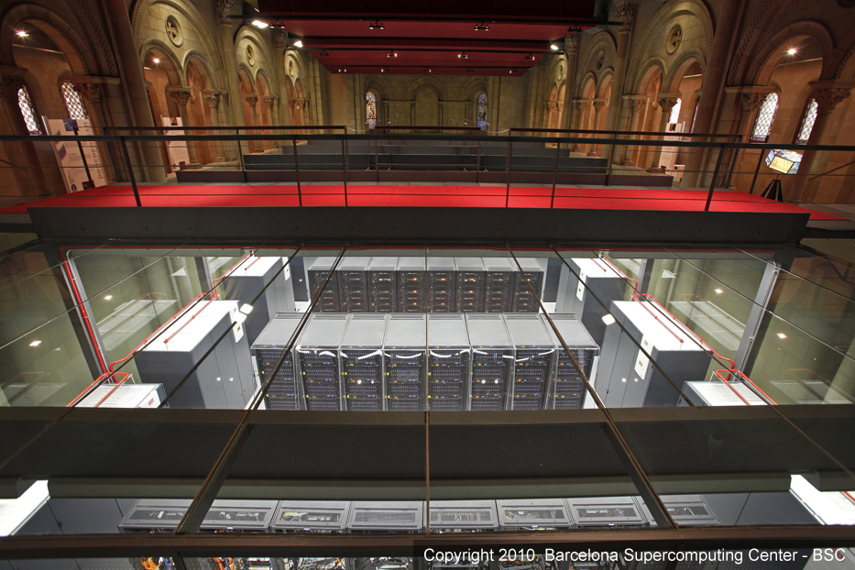
Data Center Overview
Data Center - Strategies
Many companies have identified strategic locations for their data center in order to take advantage from the environmental characteristics to cool its data center or to produce energy
http://natick.research.microsoft.com/
The Barcelona Supercomputing Center (BSC) - Centro Nacional de Supercomputación is a public research center located in Barcelona, Catalonia, Spain. It hosts MareNostrum, a 1M TFLOPS that, in November 2015, ranked 93rd in the world.
The MareNostrum supercomputer is contained inside an enormous glass box in a former chapell.

Slide 9

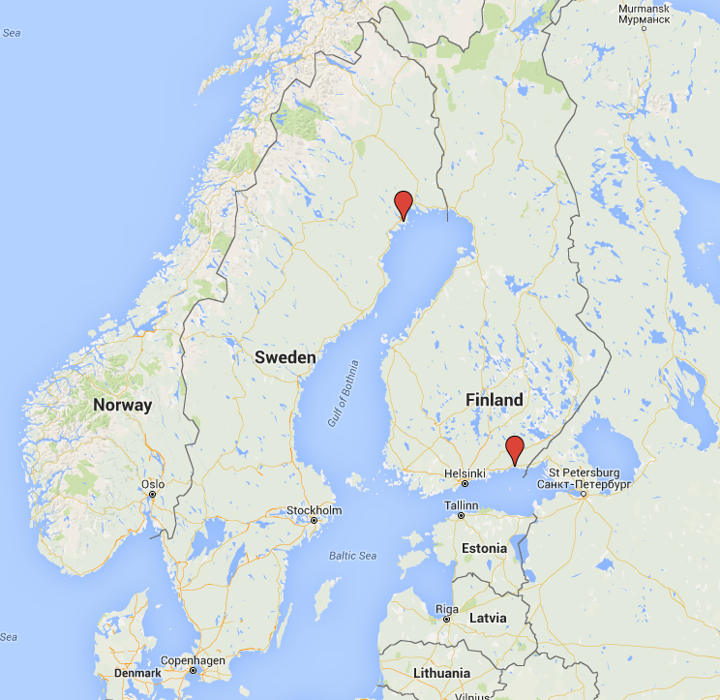

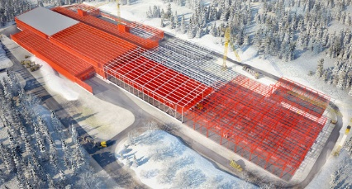
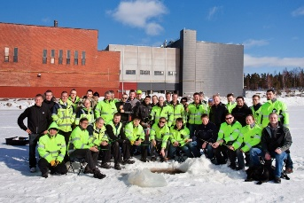
Data Center Overview
Data Center - Strategies
PUE = 1.08
PUE = 1.12
Lulea
Facebook has built a data center in Lulea, north of the Swiss, 60 miles from the Arctic Circle near the Lulea river
reliability of the regional power grid serving the allows to use far fewer generators than in its U.S. facilities (-70%)
using the icy Arctic air to cool the datacentre hardware
Google has built a data center entirely cooled with sea water in Hamina, Gulf of Finland
using the icy water to cool the datacentre hardware (no chiller)
Hamina

Slide 10
Data Center Overview
Pratical Approaches to Efficient IT
Consolidation (2:1 savings)
  Power, Cooling and Space Reductions Exceeding 50%
60% Annual Data Growth
Virtualization (10:1 to 15:1)
Tiered Storage (-25 % TCO)
COST
Dedupe (up to 98% reduction)
Software and Process Automation (-30% TCO)
TIME

Slide 11
Data Center Classification
What should we know?

Slide 12
Data Center Classification
Uptime Institute
Uptime Institute created the standard Tier Classification System as a means to effectively evaluate data center infrastructure in terms of a business’ requirements for system availability.
The Tier Classification System provides the data center industry with a consistent method to compare typically unique, customized facilities based on expected site infrastructure performance, or uptime.
Furthermore, Tiers enables companies to align their data center infrastructure investment with business goals specific to growth and technology strategies.

Slide 13
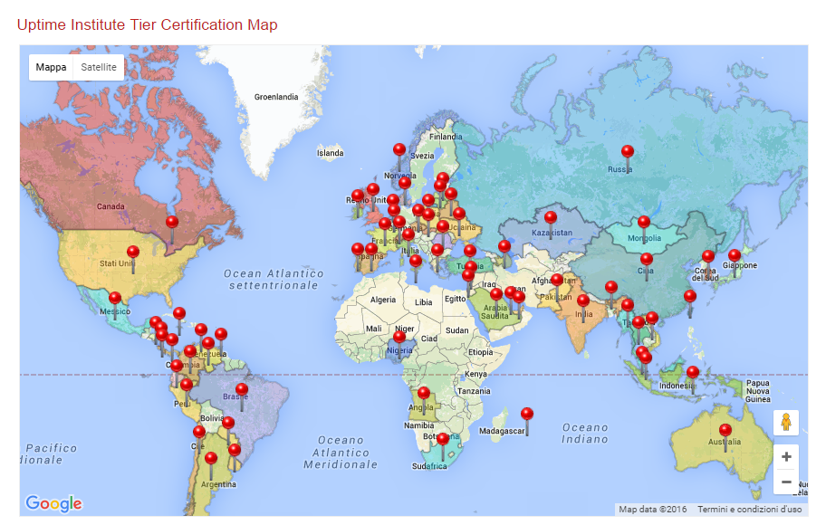
Data Center Classification
Uptime Institute

Slide 14
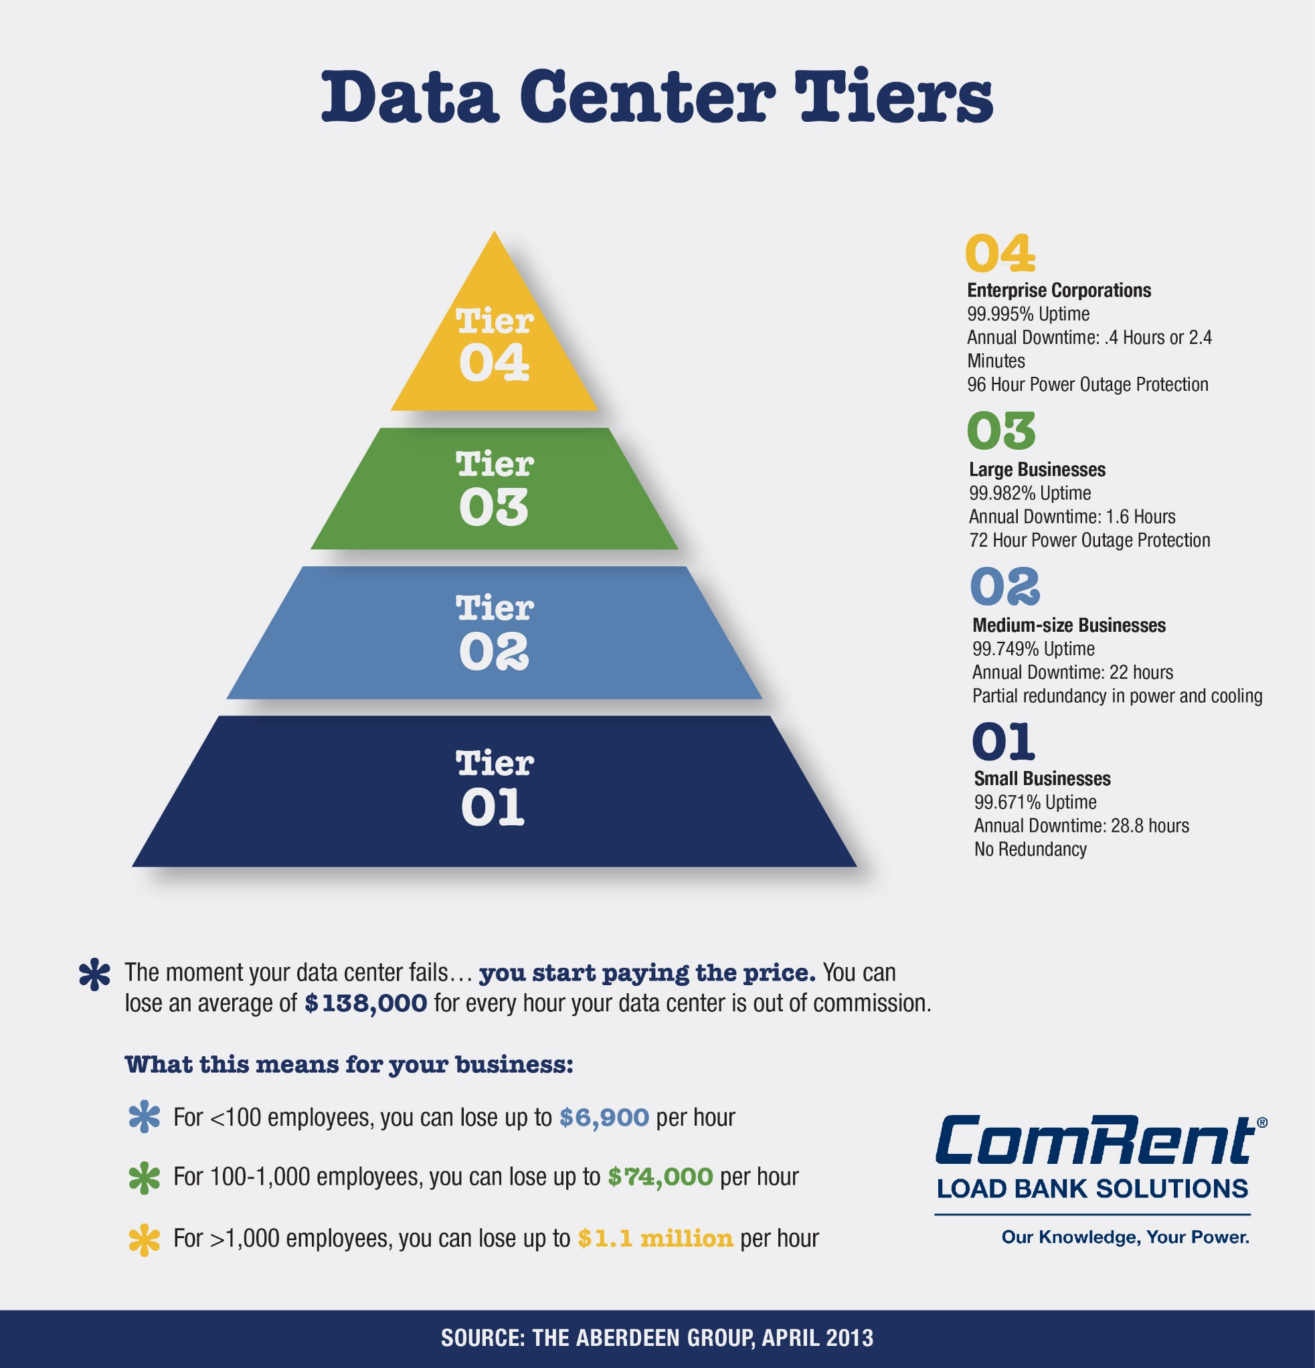
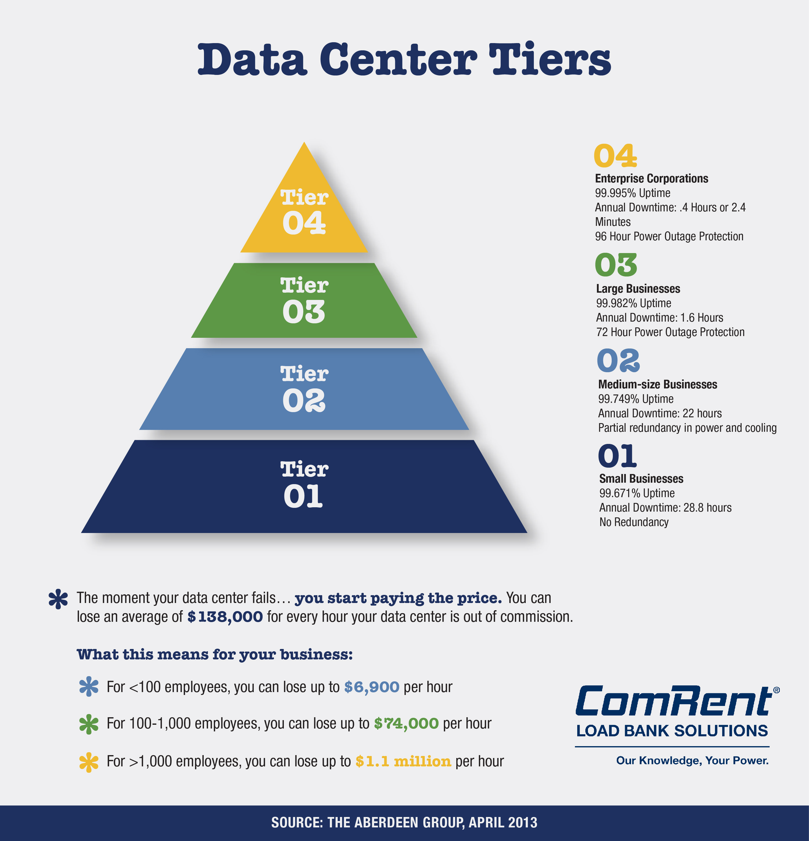



Data Center Classification
Data Center - Tiering
Two independent utility paths
Fully redundant
Able to sustain 96-hour power outage
Multiple power and cooling paths
Fault tolerant (N+1)
Able to sustain 72-hour power outage
Single path of power and cooling
Some redundancy in power and cooling systems
Slightly less susceptible to disruptions than Tier 01
Only one path for power and cooling distribution
Non Redundant Components
Susceptible to disruption from planned and unplanned activity

Slide 15
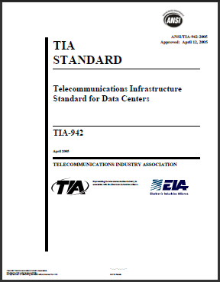
Data Center Classification
TIA - 942
Standards and guidelines for Data Center
http://www.tia-942.org/
Published: April 2005
Telecommunication Infrastructure Standard for Data Center
  Design and Installation
  TLC systems, electrical, HVAC, security etc.
  Spaces reserved for telecommunication and topology
  Levels fo redundancy (Tiering)
It is the first standard since 1996
The standard will undergo updates during 2016
Points of reference for IT Standards
ISO/IEC 11801 international standard for cabling
EIA/TIA 568 American standard for cabling
IEEE international standard for devices and applications
Telecommunications Industry Association

Slide 16

Data Center Preparation
What should we do?

Slide 17
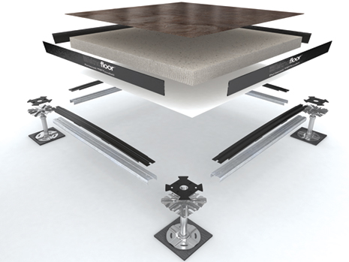
Data Center Preparation
Raised Floor
Notes:
I pannelli della pavimentazione (60x60, 120X60, 60X40 cm) sono realizzati secondo tre livelli: la finitura superficiale, l'anima interna e il rivestimento inferiore. Il piano di calpestio realizza la componente estetica di finitura, capace di offrire la stessa resa visiva di un pavimento tradizionale grazie ai più svariati materiali (laminato, PVC, gomma, linoleum, moquette, parquet, gres porcellanato, marmi e graniti naturali). L'anima del pannello è l’insieme dei materiali strutturali (conglomerato ligneo ad alta densità o solfato di calcio) disposto sotto lo strato di rivestimento superficiale, mentre la parte inferiore è la faccia nascosta del pannello, con la funzione di migliorare le caratteristiche meccaniche e la protezione dall’umidità (laminato plastico, alluminio, carta melaminica, lamiera o acciaio zincato).

Slide 18
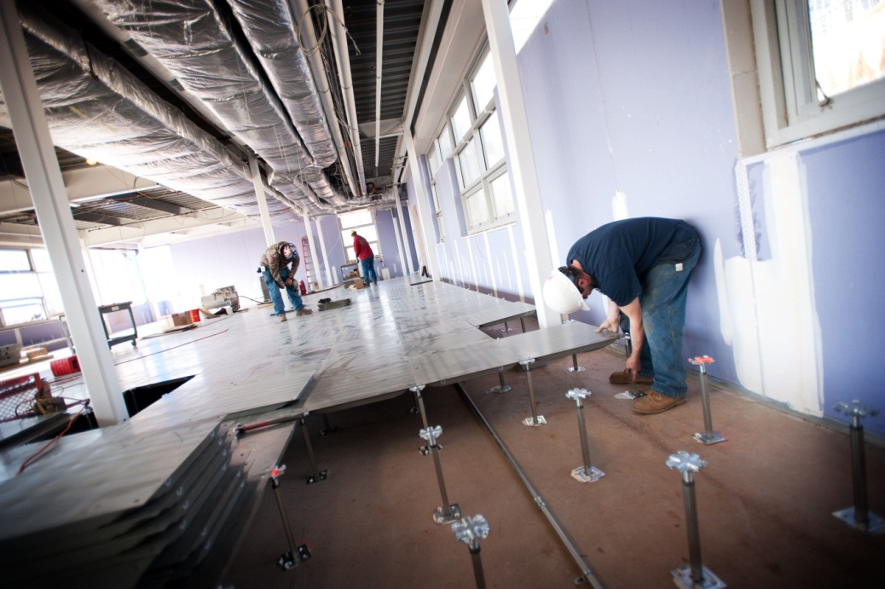
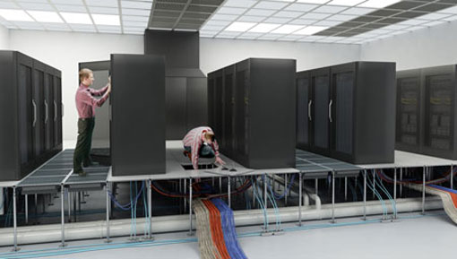
Data Center Preparation
Raised Floor

Slide 19
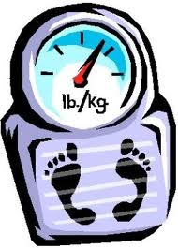
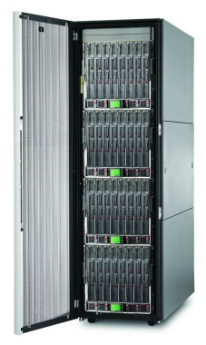
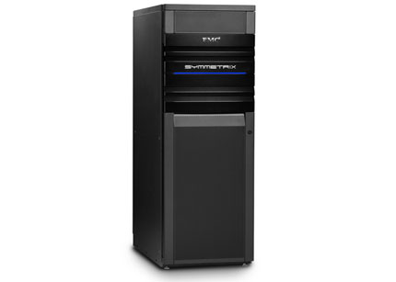

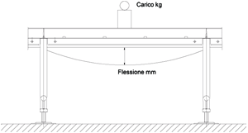
Data Center Preparation
Raised Floor
Do you have an idea of the involved rack loads?
What is the average weight of a server rack?
What is the weight of a full configured VMAX?
Up to 700 kg
Up to 1300 kg
Maximum Load
Concentrated loads
Working Load =
Security Coefficient
Class | Working Load | Equivalent
Class 1 – low loads | 2 kN | 204 kg
Class 2 – medium loads | 3 kN | 306 kg
Class 3 – high loads | 4,5 kN | 459 kg
Class 4 – special loads | >4,5 kN | > 459 kg
2,5 mm
Notes:
La normativa europea di riferimento del settore pavimenti sopraelevati è la EN 12825 che si riferisce al parametro univoco del “Carico Massimo di Sicurezza” (vicinissimo, dal punto vista tecnico, al carico di rottura). Questo carico è inteso come il carico massimo concentrato al quale un sistema di pavimenti sopraelevati può resistere sul suo punto più debole, per una durata massima di 5 minuti, senza collassare.
Per comprendere meglio il metodo di misurazione è utile chiarire alcune definizioni:
Il carico massimo è carico al momento del cedimento dell’elemento durante lo specifico procedimento di prova. Il carico massimo è talvolta chiamato carico di rottura.
Il coefficiente di sicurezza è il fattore per il quale è diviso il carico massimo per determinare il carico di esercizio.
Carico di esercizio è il carico ottenuto dividendo il carico massimo per il fattore di sicurezza. Il carico di esercizio è talvolta chiamato carico di progetto o carico nominale.
Il carico massimo concentrato diviso per il coefficiente di sicurezza previsto dallo Stato membro in ambito nazionale determina quindi il “carico di esercizio”.
Ad esempio, un carico massimo di sicurezza 9 kN sarà classificato in Italia, in Germania e in Francia, dove il coefficiente di sicurezza è 2, esprimerà un carico di esercizio di 9 / 2 = 4,5 kN. In Inghilterra, invece, dove il coefficiente di sicurezza è 3 il “carico di esercizio” sarà di 9 / 3 = 3 kN.
La vigente normativa europea in materia di resistenza meccanica EN 12825 non prevede prove di carico uniformemente distribuito.
Questo carico viene ancora oggi espresso poiché, per consuetudine, nel settore edilizio ci si riferisce con lo stesso parametro alla portata dei solai.
I pavimenti sopraelevati presentano normalmente, al carico distribuito, una resistenza superiore a quella del solaio o soletta su cui poggiano; per questo motivo tale criterio di giudizio non viene osservato dalle attuali norme che si riferiscono al settore dei pavimenti flottanti.

Slide 20

Data Center Preparation
Floor space Identifiers

Slide 21



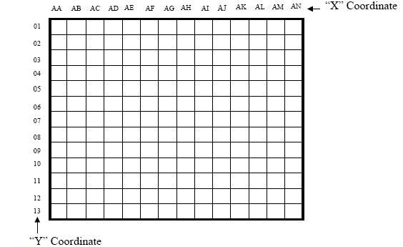
Data Center Preparation
Floor space Identifiers
AH
01
Where is it??
Server «Colosseo»
AI
02
AL
05
AM
F
AH - 05

Slide 22

Data Center Preparation
Floor space Identifiers
AH
01
Server «alfa»
AI
02
AL
05
AM
F
AH - 05

Slide 23
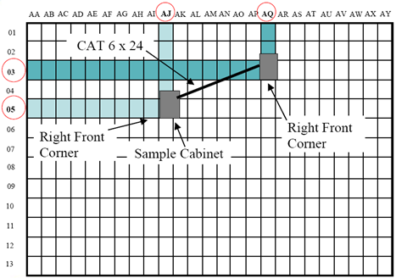
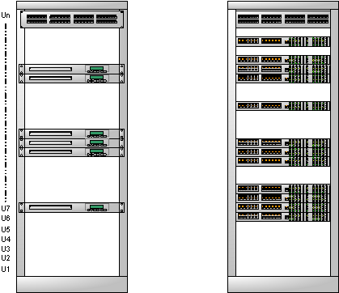
Data Center Preparation
Connection Identifiers
Intra-rack
Inter-rack
“AJ05-U7-kk to AQ03-U6-zz ; kk,zz=Port”
“AJ05-U7-xx to AJ05-Un-yy ; xx,yy=Port”

Slide 24
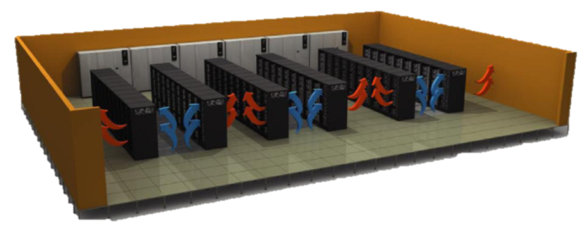
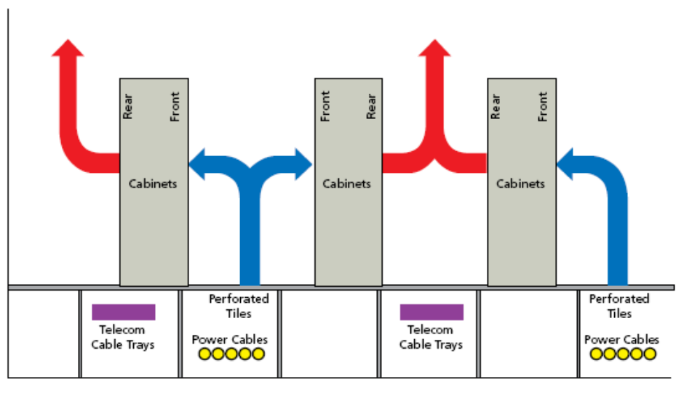
Data Center Preparation
Rack positioning
Cold and Hot Aisles
Power and Telecommunication Cabling

Slide 25
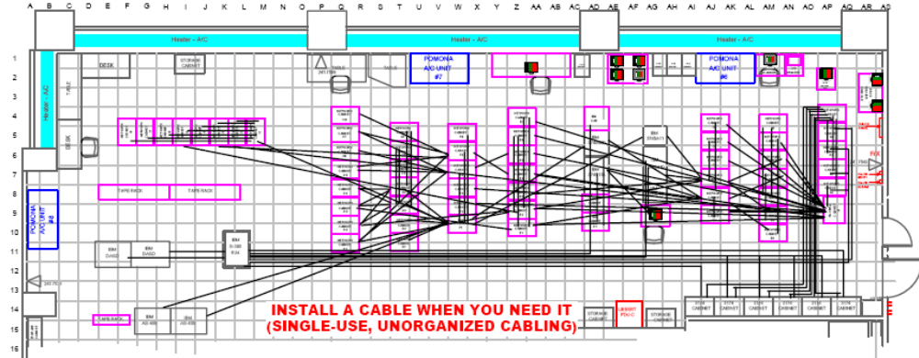
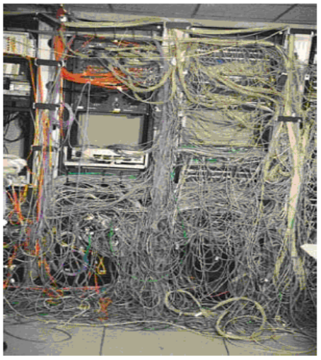
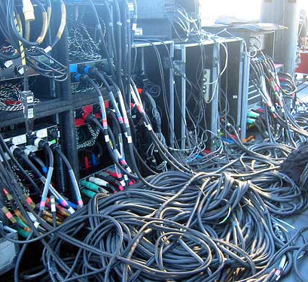
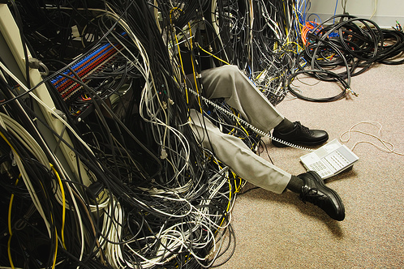
Data Center Preparation
Cabling
Unstructured Cabling

Slide 26
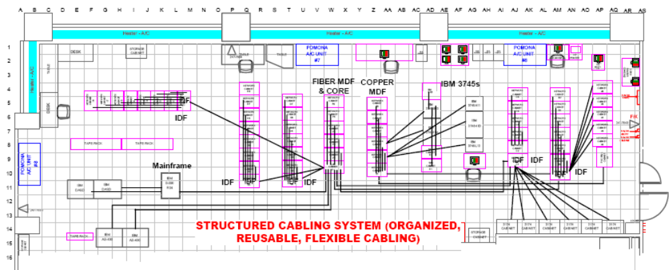
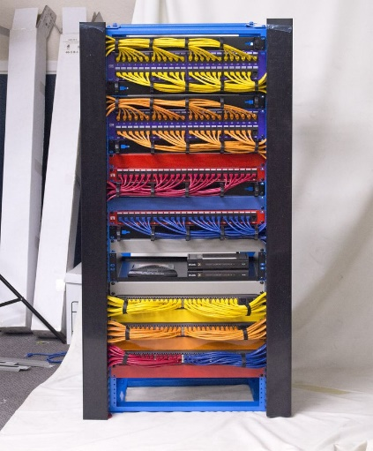
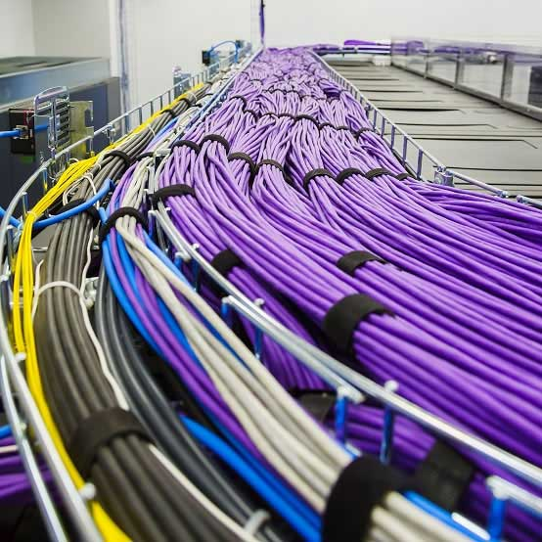
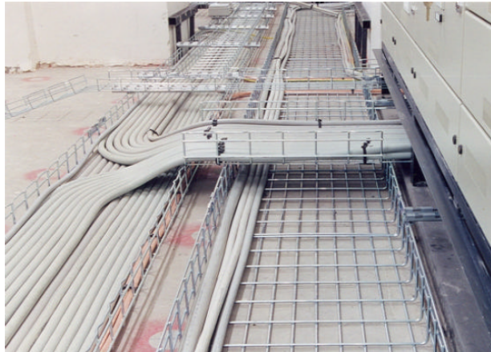
Data Center Preparation
Cabling
Structured Cabling

Slide 27

Data Center Preparation
Cabling

Slide 28

Data Center Preparation
Cooling
Based on the:
Rack server dissipations (8-40kW)
Infrastructure constraints
Economic constraints
The systems must work between:
22°C and 24°C
with
35-50% humidity

Slide 29
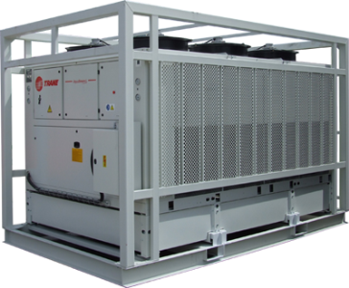
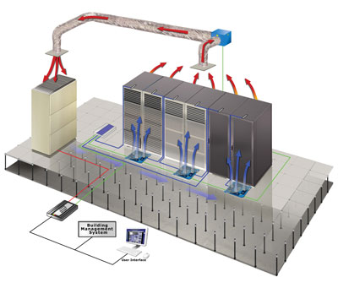
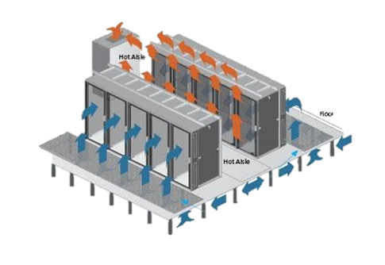
Data Center Preparation
Cooling
CRAC
Chiller

Slide 30
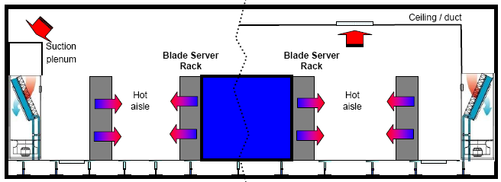
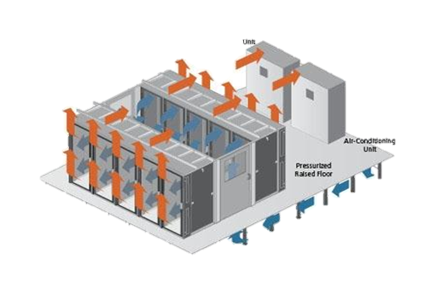
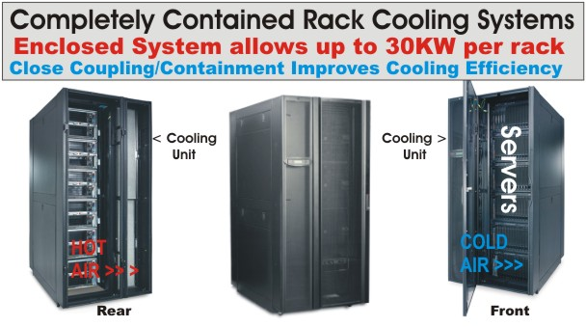
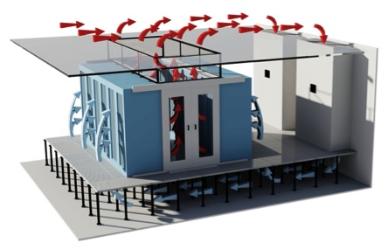
Data Center Preparation
Cooling

Slide 31
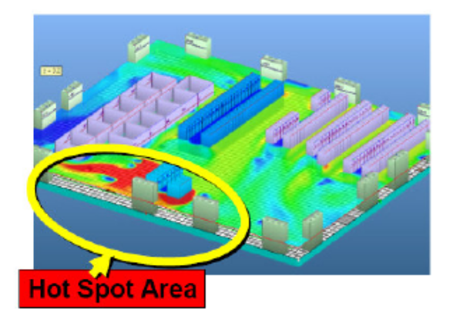


Data Center Preparation
Air Flow Issues

Slide 32

Data Center Preparation
Air flow management

Slide 33



Data Center Preparation
Air Flow Management
Underfloor pressure control
ACTIVE FLOOR

Slide 34

Questions?

Slide 35
References
http://idcsolutions.com.au/services/pue-progress-assessment/
http://searchdatacenter.techtarget.com/definition/power-usage-effectiveness-PUE
http://www.informationweek.com/hardware/data-centers/5-data-center-trends-for-2013/240145349
http://www.google.com/about/datacenters/efficiency/internal/
http://mestex.com/news.asp?type=&lang=en&id=342
notesfromtheconsultantsjungle.com
http://www.itserverrooms.co.uk/design-build/internal-room/
http://www.accu-tech.com/datacenter/belden/
commons.wikimedia.org
searchdatacenter.techtarget.com
http://www.apcmedia.com/salestools/NRAN-66CK3D/NRAN-66CK3D_R2_EN.pdf?sdirect=true
http://www.itc.cnr.it/corsi/pavimenti/immagini/pavimento%20pdf/requisiti.pdf
http://www.nesite.com/i-pavimenti-sopraelevati-e-la-resistenza-meccanica/

